Slide 1
Тема 2
Техніка укладання договорів

Slide 2
План лекції
1. Моделі договорів.
2. Структура договору.
3. Зміст окремих елементів договорів.

Slide 3
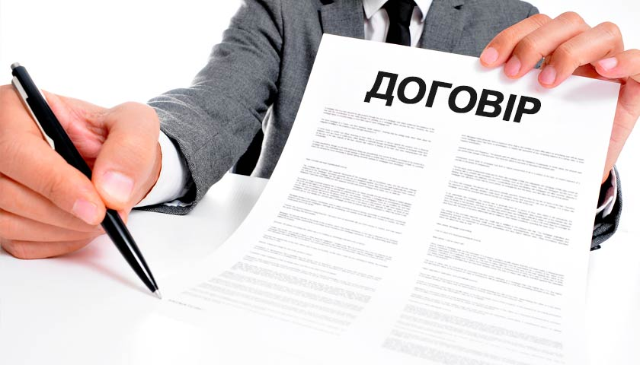

Slide 4
Домовленість про щось яка дія, майно (предмет) коли (строк) чи потрібно сплачувати
…

Slide 5
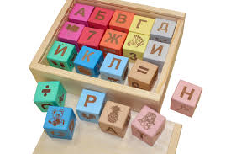
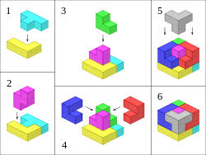

Slide 6
Назва
1) просто назва документу; 2) назва різновиду договору; 3) повна деталізація
місце укладання
(населений пункт)
м. Запоріжжя
місто Запоріжжя
дата укладання
«__» _____ 2025 р.
Варіанти:
01.09.2025 р.
01 вересня 2025 р.
Першого вересня дві тисячі двадцять п’ятого року

Slide 7
умови
Інформативна модель
Певні блоки у договорі, які мають назву і нумерацію всередині блоку
Неінформативна модель
Просто текст з певною нумерацією

Slide 8
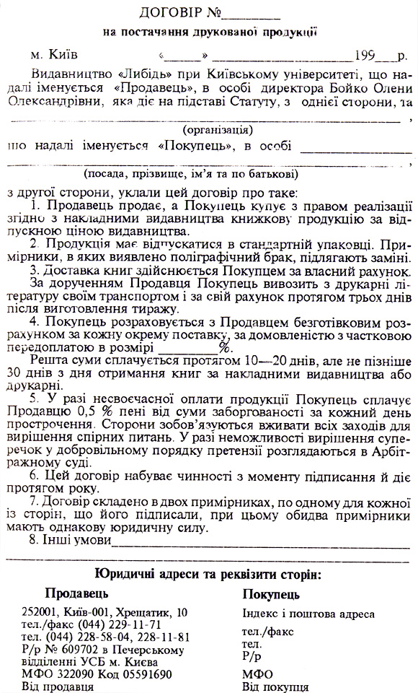
Зразок договору (НЕІНФОРМАТИВНА модель)

Slide 9
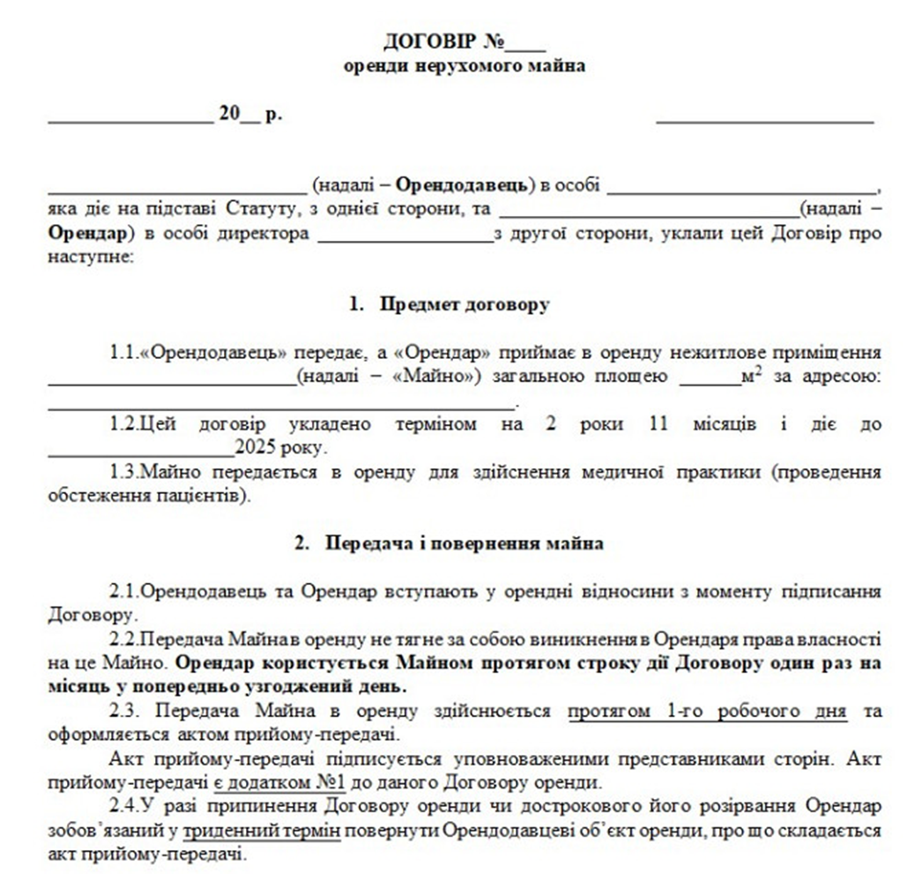
Зразок договору (ІНФОРМАТИВНА модель)

Slide 10

Дякую за увагу!

